Slide 1


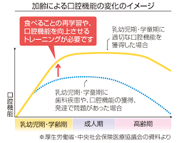
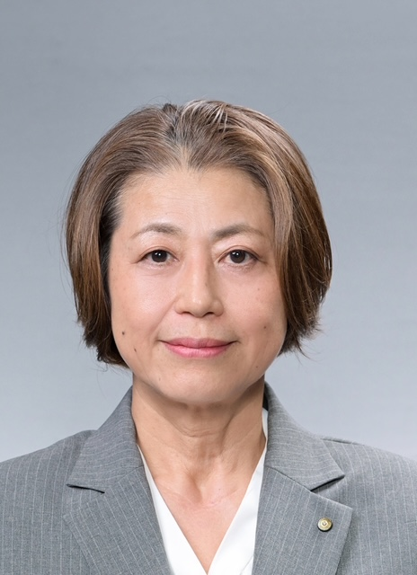
～message～
優和会NEWSLETTER
●まちだ歯科クリニック ℡：212-4800
●ゆみこ歯科クリニック ℡：319-4181
令和7年11月1日
No.175
今月のカレンダー
まちだ歯科スタッフ通信
酷暑がようやく過ぎ、自然の彩り豊かで、
栗・梨・柿の美味しい秋となりました。
実家の庭には柿・栗・金柑・山椒の木があり
季節ごとに食べていたので、今でもその味覚
や団らんの光景を思い出します。
味やにおい、音楽、色彩、風景などの
エピソードって、自分自身の一部を担う大切
なものですね。
『口(くち)』は、
唇・頬・舌・歯・喉・顎の様々な気管で
食べ物の硬さ・柔らかさ・滑らかさ・
温度・味を感じています。
■休診 ■午後休診
まちだ歯科クリニック
診療時間（木・日・祝日休診）
平日 9:00-13:00 14:00-18:00
土曜 9:00-14:00 （受付終了）
院長不在 11/10（月）終日
ゆみこ歯科クリニック
診療時間 （木・日・祝日休診）
木曜日 訪問診療のみ 平日 9:00-13:00 14:00-18:00 土曜 9:00-13:00 午後休診 院長不在日 水曜終日 訪問診療
11/26(水).27(木).28(金) 終日
口腔機能発達不全症とは?
乳幼児、学童期の子どもにおいて「話す」「食べる」「呼吸する」などのお口の機能が適切に発達していない状態をさします。
歯並びが悪い
口呼吸する
お口がポカンと開いている
いびきをかく
滑舌が悪い
指しゃぶりをする
食事に時間がかかる
月 | 火 | 水 | 木 | 金 | 土 | 日
 |  |  |  |  | 1 | 2
3 | 4 | 5 | 6 | 7 | 8 | 9
10 | 11 | 12 | 13 | 14 | 15 | 16
17 | 18 | 19 | 20 | 21 | 22 | 23
24 | 25 | 26 | 27 | 28 | 29 | 30
このような症状は口腔機能発達不全症と関係しています。
放っておくと全身やお口の健康にも影響がでるため
早めに歯科医院で検査、診断を受けましょう。
『よく噛んでゆっくり味わう』といいますが
実際しっかり咀嚼することで食べ物の細胞が
破壊され、成分が出て唾液と良く混ざることで
味が変化し、触感が滑らかになり、飲み込むとき
に喉を通過しやすくなります。
ビールなどは『のどごし』も重要な要素です。
また、喉の奥では鼻とつながっているため、
食べ物が喉を通るときに鼻に香が抜けて、味わい
に彩を添えるとも言われています。
食事をゆっくりよく噛んで、様々な感覚を楽しん
でみましょう。
町田 由美子
月 | 火 | 水 | 木 | 金 | 土 | 日
 |  |  |  |  | 1 | 2
3 | 4 | 5 | 6 | 7 | 8 | 9
10 | 11 | 12 | 13 | 14 | 15 | 16
17 | 18 | 19 | 20 | 21 | 22 | 23
24 | 25 | 26 | 27 | 28 | 29 | 30
高齢期で見られる食べこぼしや飲み込みにくさは口腔機能低下症と呼ばれ、身体の衰えのひとつです。
衰えを緩やかにするためには乳幼児、学童期にお口の機能を発達させておくことが大切です。
健康なお口の土台を作り、子どもたちの将来の全身の健康に繋げましょう！
＊ご家族や職場に歯やお口の中ことで、お困りの方がいらっしゃいましたら、ぜひ！「まちだ歯科クリニック」または「ゆみこ歯科クリニック」へご紹介ください^^

Slide 2


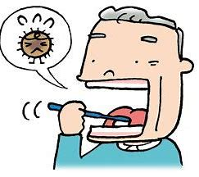


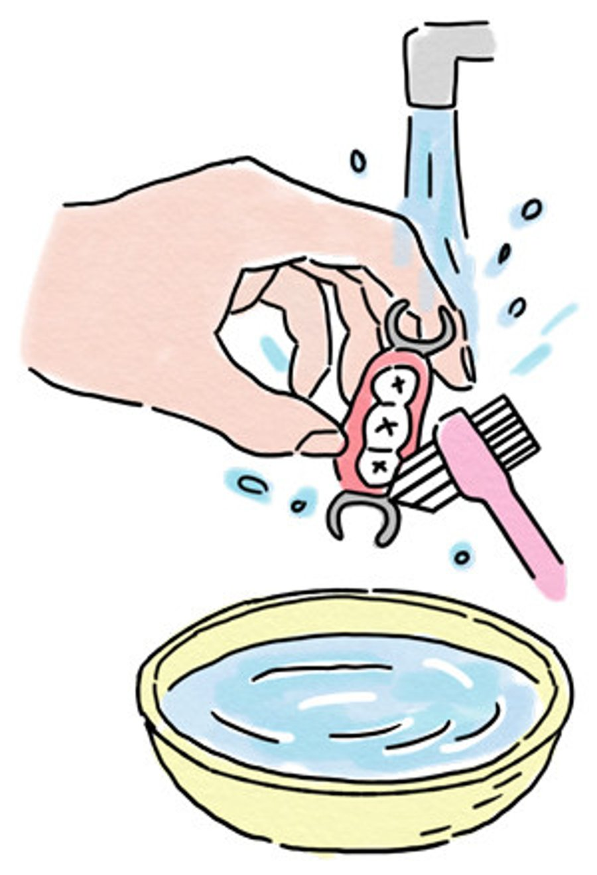

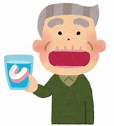
ゆみこ歯科スタッフ通信
訪問診療部より
優和会
Staff Blog
随時更新中‼
先月の学び
入れ歯の清掃で肺炎リスクを減らしましょう
入れ歯を入れている方も多いと思いますが、入れ歯にも汚れやバイオフィルムは付着する事をご存知ですか？入れ歯だから大丈夫‼歯がないから磨かなくて良いという訳ではないんです
入れ歯を入れている人は入れていない人に比べて
誤嚥性肺炎のリスクが高くなる❕❕❕
なぜなら入れ歯は天然の歯に比べて汚れが付きやすく細菌が繫殖しやすいのです。入れ歯を毎日清掃する人が肺炎を発症した割合が2.3％だったのに対し、
毎日清掃しなかった人では4.3％と肺炎のリスクが
高くなったという研究結果があります。また、65歳以上の対象者ではリスクが1.30倍 75歳以上では
1.58倍高くなってしまいます
入れ歯の清掃のポイント
①清掃は専用のブラシで磨く
ハブラシでも磨く事は可能ですがかたちが複雑な
入れ歯のヌルヌルした汚れを落とすには専用の
ブラシを使用する事をオススメします。
②清掃は必ず水で流し洗い
高温のお湯を使用すると入れ歯は変形して
しまう可能性があります
③入れ歯洗浄剤を使用する
目に見えない細菌などを殺菌消毒しましょう
ブラシで汚れを落としてから使用して下さい
●町田 宗一郎
医療対策委員会
ワイズメンズクラブ例会
●町田 由美子
日本歯科医師会地域保健委員会
県歯常務会
県歯理事会
九州各県地域保健担当者会議
脳卒中医療推進会議
熊本在宅医療連合会
広域連合後期高齢者医療会議
地域包括ケア委員会
在宅歯科医療連携室会議
在宅歯科医療モデル地域事業講演会
管理栄養士会連携会議
後期高齢者歯科口腔健診会議
各郡市会長専務会議
院内SNS運用研修会
噛める義歯研修会
●松岡 輝
摂食嚥下リハビリ学会
●村井 健太郎
九州口腔衛生学会学術大会
有病者学会研修会
まつうら歯科医院歯内療法セミナー
●近藤 磨美
熊本県在宅医療連携室機能強化事業モデル地域研修会
啓蒙活動
熊本歯科衛生士学院講師
、と
～口腔ケアで感染症予防～
例年に比べて早い段階からイン
フルエンザが流行しています。
そこで注目したいのが口腔ケア
の重要性です。冬はインフルエ
ンザやノロウイルスによる感染
性胃腸炎などウイルスや細菌に
よる感染症が流行する季節です。
空気が乾燥してしまうと鼻や喉の粘膜を保護しているバリア機能が低下するため、冬に感染症が増えます。
ウイルスの水分も蒸発して空気中に漂いやすくなるとともに、乾燥を好むので、ウイルスの感染力そのものも強くなります。さらに、空気が乾燥していると、くしゃみや咳の飛沫が小さくなり、飛沫に含まれるウイルスが遠くまで飛びやすくなることで、感染が広がり感染のスピードも速まります。
また、口の中の細菌が作り出す「プロテアーゼ」という酵素が粘膜を破壊することで、さらにウイルスが侵入しやすくなることもわかっています。
歯垢や歯石、舌苔などがあってお口の中が汚れていると細菌が増殖してプロテアーゼも増えるので、口腔ケアでお口の中を清潔にしておくことも感染症予防になります。
合わせて、手洗いとうがいも徹底して行いましょう！
優和会はママとこどもの歯医者さんに
加盟しています。
ママとこどもの歯医者さんとは
安心安全、そして誠実な治療を提供する
全国的に展開している歯科医院グループです。
医療法人社団 優和会 保険医療機関・労災保険指定医療機関、ﾊﾞﾘｱﾌﾘｰ化、施設内全面禁煙、熊本県ﾊｰﾄﾌﾙﾊﾟｽ制度協力、歯科健康診査・妊婦歯科検診・歯の健康相談・患者満足度調査実施、歯科医師臨床研修施設、見学.実習生・ｲﾝﾀｰﾝｼｯﾌﾟ随時受入れ中
お問い合わせ：machidadentalclinic@yahoo.co.jp 優和会 NEWS LETTER 内の文章・画像全て転記・転載不可。無断使用お断りいたします。

